Slide 1
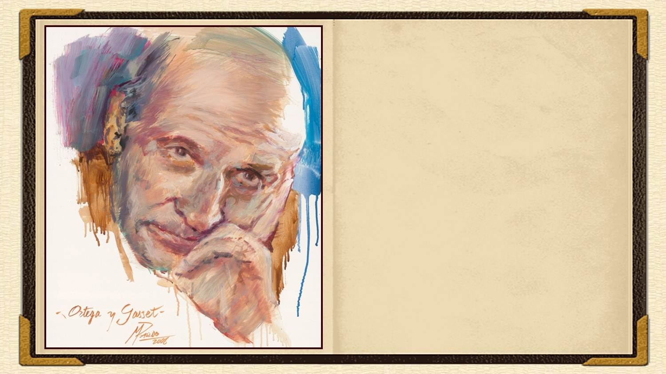

JOSÉ ORTEGA Y GASSET
1883-1955.
Filósofo y ensayista español.

Slide 2
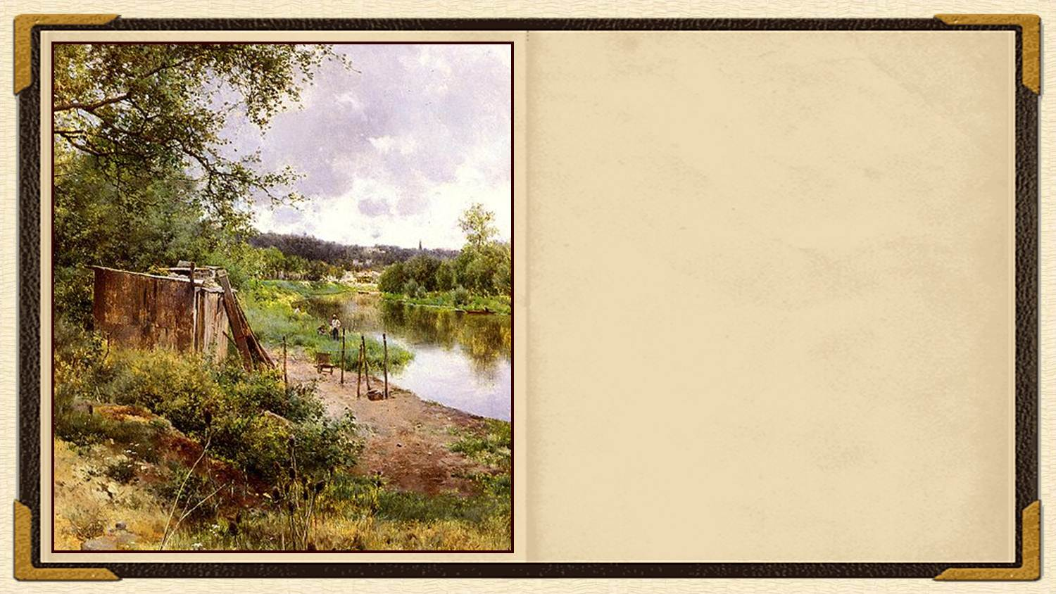
La mayor parte de los hombres tiene una capacidad intelectual muy superior al ejercicio que hacen de ella.
La belleza que atrae, rara vez coincide con la belleza que enamora.
Con la moral corregimos los errores de nuestros instintos, y con el amor los errores de nuestra moral.

Slide 3
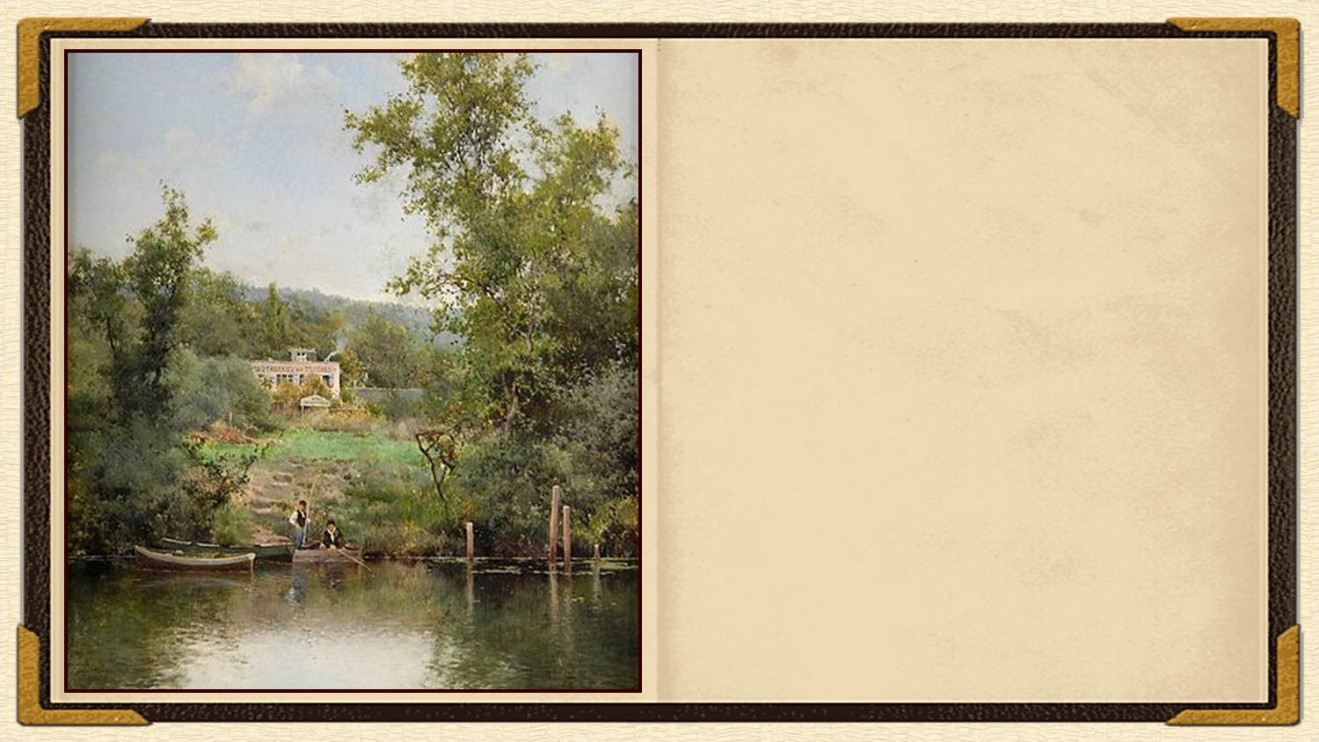
Quien en nombre de la libertad renuncia a ser el que tiene que ser, ya se ha matado en vida: es un suicida en pie. Su existencia consistirá en una perpetua fuga de la única realidad que podía ser.
Hay quien ha venido al mundo para enamorarse de una sola mujer y, consecuentemente, no es probable que tropiece con ella.

Slide 4
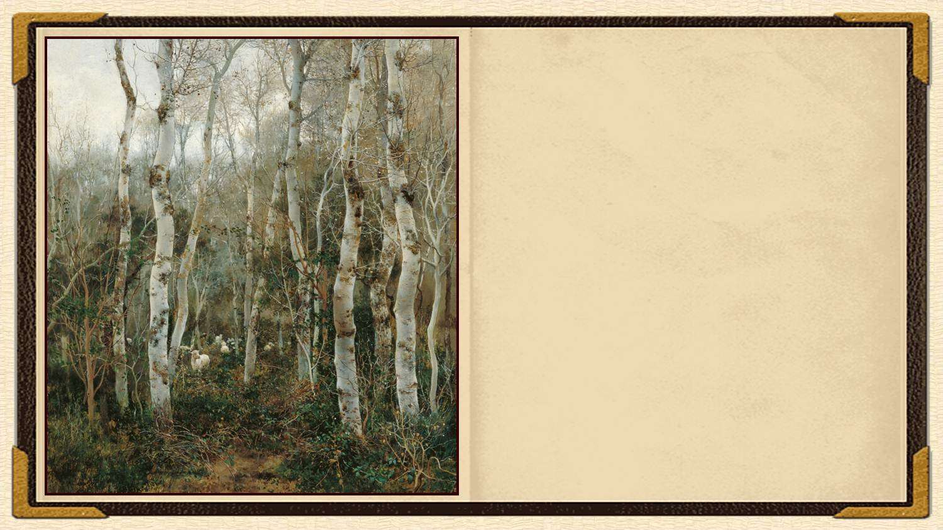
Sólo cabe progresar cuando se piensa en grande, sólo es posible avanzar cuando se mira lejos.
La vida cobra sentido cuando se hace de ella una aspiración a no renunciar a nada.
El mayor crimen está ahora, no en los que matan, sino en los que no matan pero dejan matar.

Slide 5
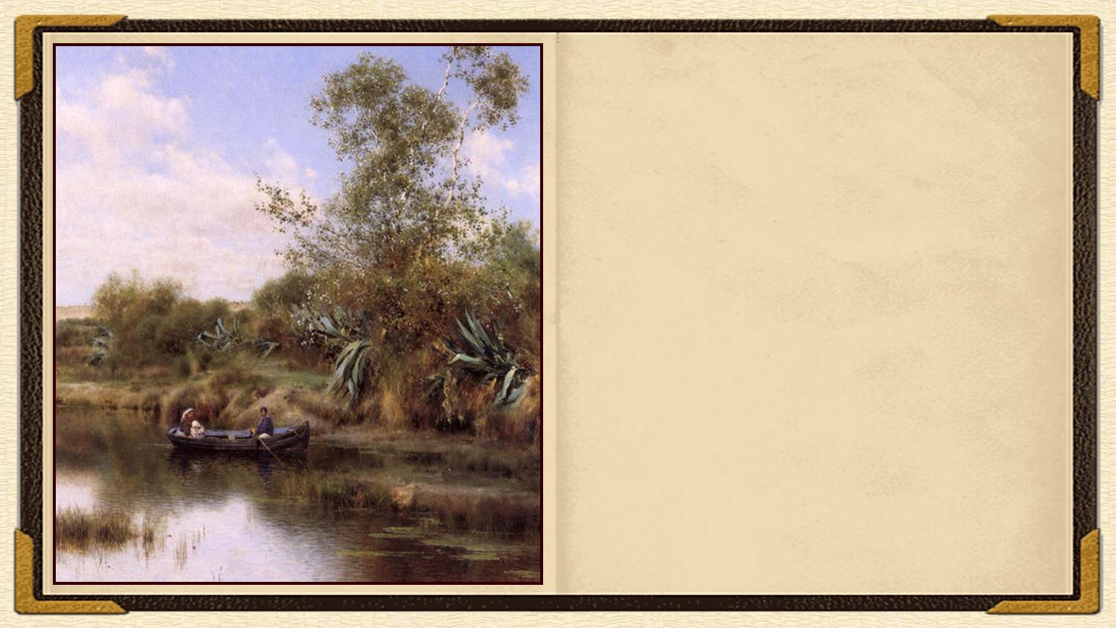
El deseo muere automáticamente cuando se logra: fenece al satisfacerse. El amor en cambio, es un eterno insatisfecho.
Según se es, así se ama.
El enamoramiento es un estado de miseria mental en que la vida de nuestra conciencia se estrecha, empobrece y paraliza.

Slide 6

Siempre que enseñes, enseña a la vez a dudar de lo que enseñes.
Es importante acentuar el papel que juegan sobre el amor la fisonomía y los gestos tales como un beso. Revelan el auténtico ser de la persona que amamos.
Saber que no se sabe constituye tal vez el más difícil y delicado saber.

Slide 7
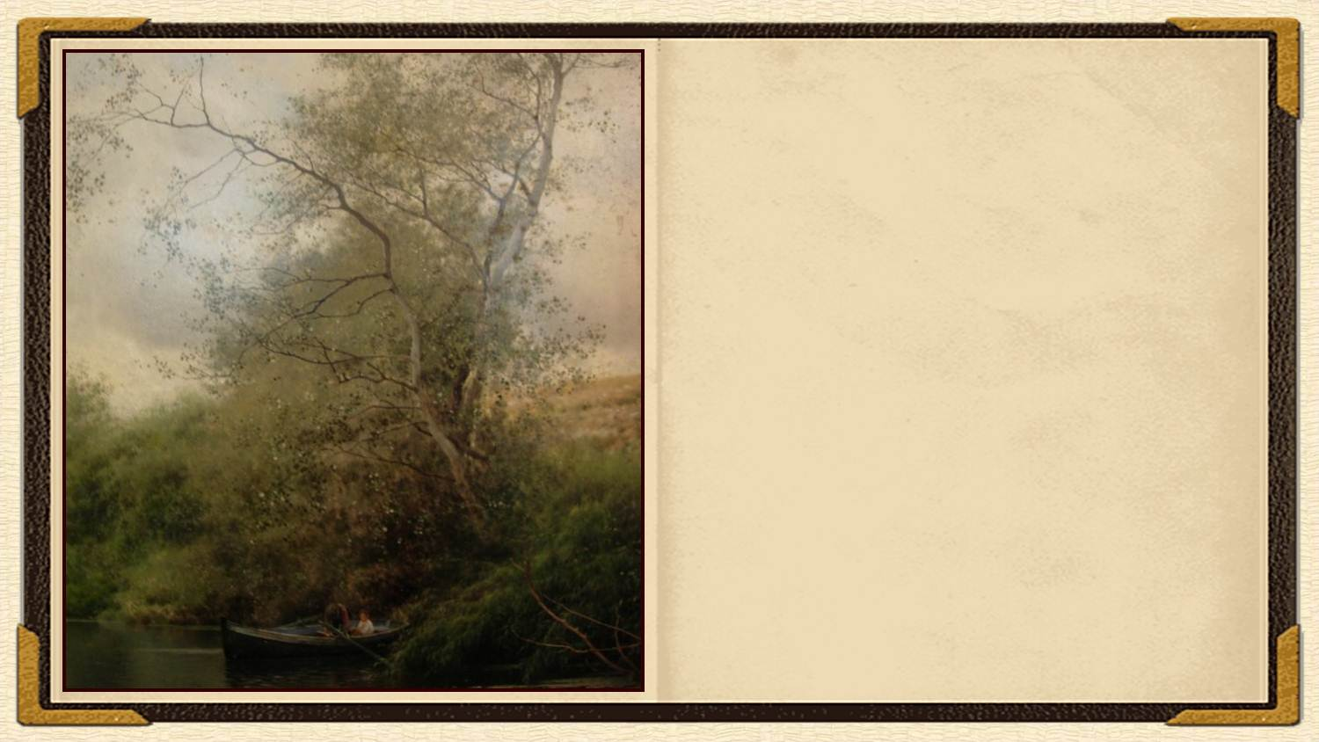
Nuestras convicciones más arraigadas, más indubitables, son las más sospechosas. Ellas constituyen nuestro límite, nuestros confines, nuestra prisión.
Los hombres más capaces de pensar sobre el amor son los que menos lo han vivido; y los que lo han vivido suelen ser incapaces de meditar sobre él.

Slide 8
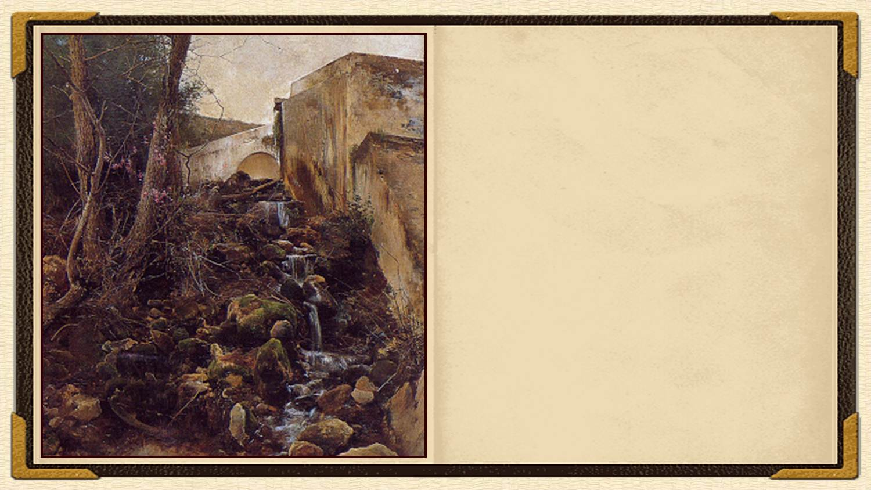
No somos disparados a la existencia como una bala de fusil cuya trayectoria está absolutamente determinada. Es falso decir que lo que nos determina son las circunstancias. Al contrario, las circunstancias son el dilema ante el cual tenemos que decidirnos. Pero el que decide es nuestro carácter.

Slide 9
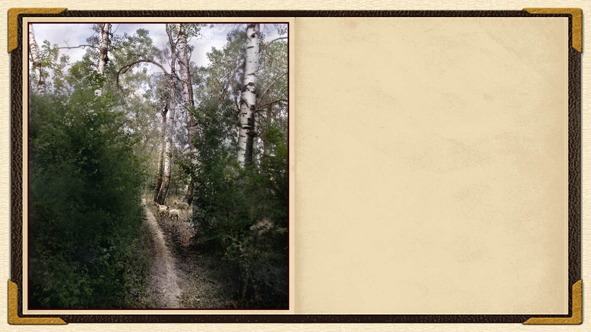
Vivir es constantemente decidir lo que vamos a ser.
La vida humana eterna sería insoportable. Cobra valor precisamente porque su brevedad la aprieta, densifica y hace compacta.
La vida nos ha sido dada, pero no nos ha sido dada hecha.

Slide 10
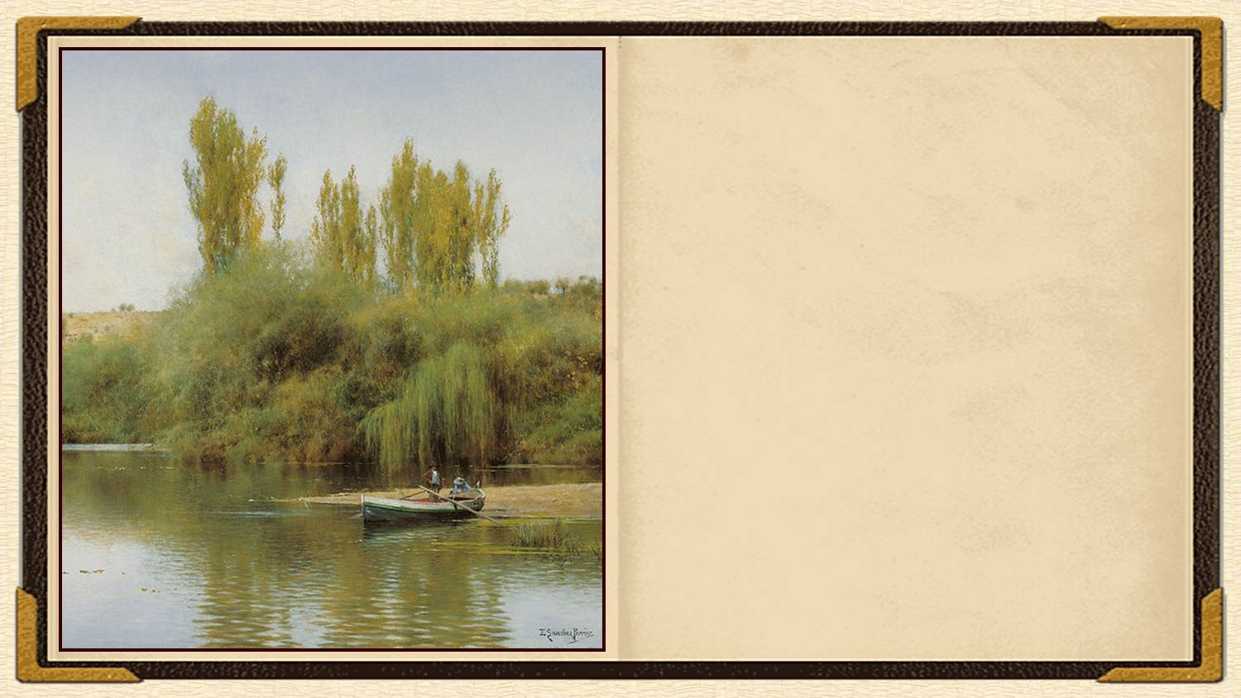
Sorprenderse, extrañarse, es comenzar a entender.
El amor auténtico se encuentra siempre hecho. En este amor un ser queda adscrito de una vez para siempre y del todo a otro ser. Es el amor que empieza con el amor.
La lealtad es el camino más corto entre dos corazones.

Slide 11
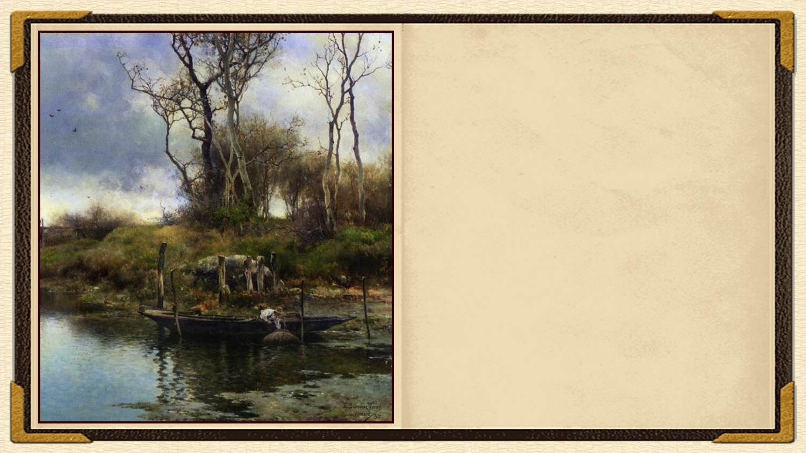
Odiar a alguien es sentir irritación por su simple existencia.
El amor, a quien pintan ciego, es vidente y perspicaz, porque el amante ve cosas que el indiferente no ve y por eso ama.
En tanto que haya alguien que crea en una idea, la idea vive.

Slide 12
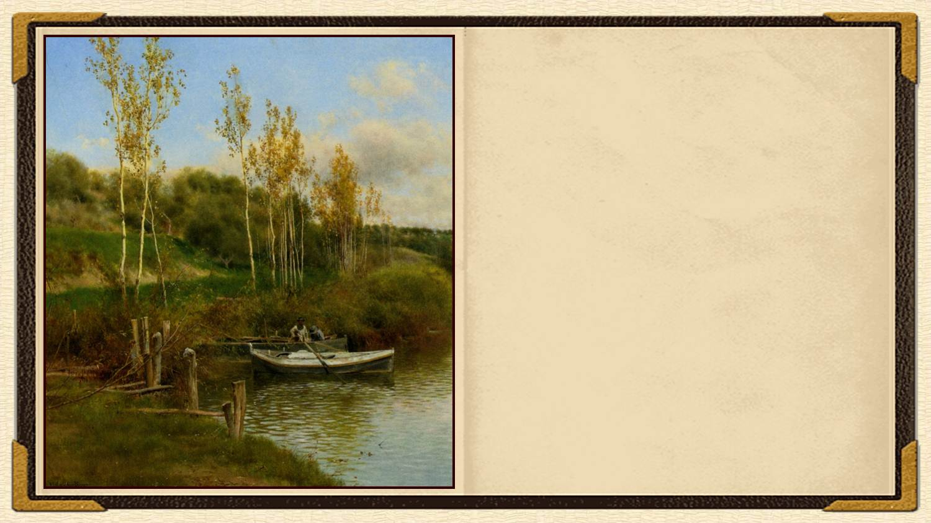
Siempre es más fácil dejar de hacer que hacer.
El pensamiento es la única cosa del Universo de la que no se puede negar su existencia: negar es pensar.
Evitemos suplantar con nuestro mundo el de los demás.

Slide 13
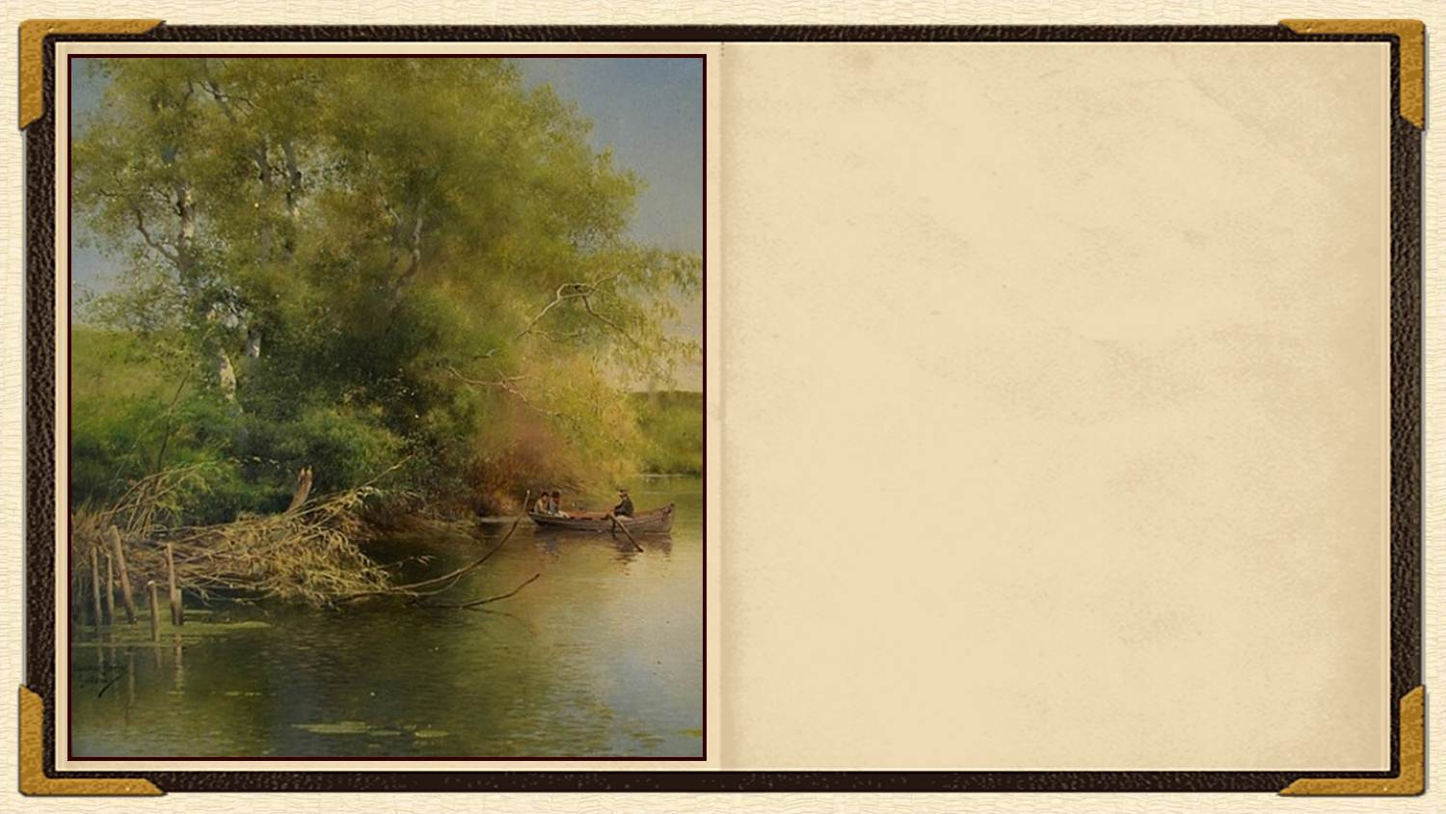
El que no pueda lo que quiera, que quiera lo que pueda.
Dime cómo te diviertes y te diré quién eres.
Que no sabemos lo que nos pasa: eso es lo que nos pasa.

Slide 14
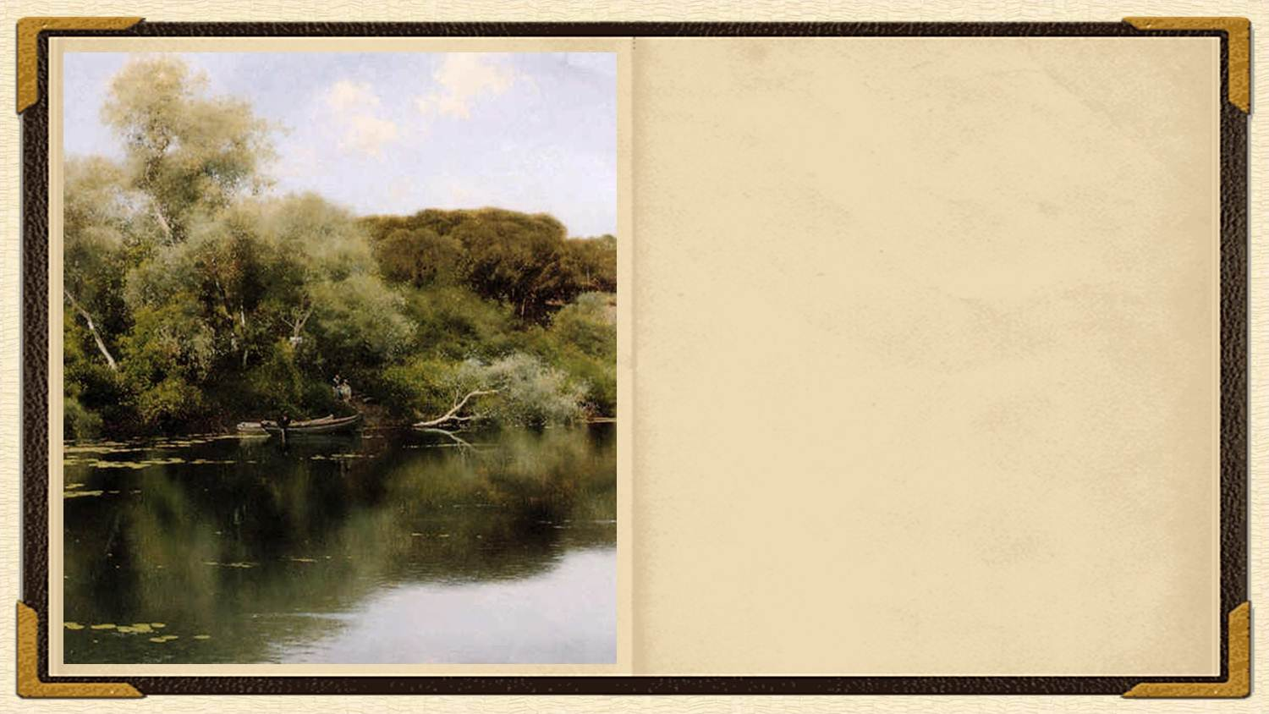
La vida es una serie de colisiones con el futuro; no es una suma de lo que hemos sido, sino de lo que anhelamos ser.
Imágenes: Pinturas de Emilio Sánchez Perrier
Música:
Danzas fantásticas 3.- Orgía (Joaquín Turina)
La Orden de la Terraza Orquesta
Realización general:
Rodrigo Valencia Cardona
Medellín-Colombia

Slide 15



Accede a la sección que desees desde aquí:
Propia Creación
De la Red
Dedicatorias | Fechas Especiales | Graciosos
Historia y Arte | Lugares | Musicales
Naturaleza y Ciencias | Política | Reflexión
Religiosos | Románticos | Salud
Dedicatorias | Fechas Especiales | Graciosos
Historia y Arte | Lugares | Musicales
Naturaleza y Ciencias | Política | Reflexión
Religiosos | Románticos | Salud
Si deseas recibir pps periódicamente en tu correo electrónico subscríbete aquí:

